Slide 1
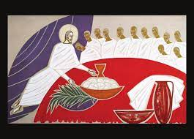
“Tenho desejado ardentemente comer convosco esta ceia pascal antes de padecer”

Slide 2
“ NÃO ESTAVA O NOSSO CORAÇÃO ARDENDO QUANDO ELE NOS FALAVA PELO CAMINHO E NOS EXPLICAVA AS ESCRITURAS?”

Slide 3
O QUE É LITURGIA?
A liturgia é o sacerdócio de Cristo revelado a nós em sua Páscoa, presente ativo hoje por meio dos sinais sensíveis ( água, óleo, pão, vinho, gestos, palavras) para que o Espírito, submergindo-nos no Mistério Pascal, transforme toda a nossa vida, conformando-nos a Cristo cada vez mais.
Sacrosanctum Concilium 7

Slide 4
TODA AÇÃO LITÚRGICA É AÇÃO DE CRISTO SACERDOTE E DO SEU CORPO, QUE É A IGREJA.
É A AÇÃO MAIS SAGRADA E MAIS EFICAZ: NENHUMA OUTRA AÇÃO DA IGREJA SE IGUALA À AÇÃO LITÚRGICA EM EFICÁCIA.

Slide 5
A LITURGIA LEVA A UMA APRENDIZAGEM À MEDIDA QUE AS PESSOAS PARTICIPAM DA PRÓPRIA AÇÃO LITÚRGICA, ATIVA E CONSCIENTE, EXTERIOR E INTERIORMENTE, DE FORMA PLENA E FRUTUOSA;
À MEDIDA QUE ENTRAM COMPLETAMENTE NA PROPOSTA RITUAL.
GLORIFICAÇÃO DE DEUS E SANTIFICAÇÃO DO HOMEM.

Slide 6


Slide 7
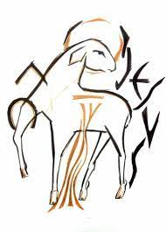
ASSIM NA TERRA, COMO NO CÉU!

Slide 8
      A PRIMEIRA CONDIÇÃO PARA CELEBRARMOS A LITURGIA É ESTA: QUE O CÉU SE ABRA, QUE DEUS SE MANIFESTE, QUE FALE, QUE TOME A INICIATIVA. DA NOSSA PARTE É PRECISO PREPARAR-NOS PARA ESTE GRANDE MOMENTO. É PRECISO A EXPECTATIVA, O DESEJO DE VER, OUVIR O SENHOR SE MANIFESTANDO E FALANDO A SEU POVO. NO CORAÇÃO CRESCE A ATITUDE DE ADMIRAÇÃO, DE ADORAÇÃO, PRONTIDÃO.

Slide 9
  LITURGIA DE CORAÇÃO:
- CELEBRADA SINCERAMENTE, AFETUOSAMENTE;
-QUE ATINGE E SAI DO CORAÇÃO, DO CENTRO VITAL DAS PESSOAS;
- SINTONIA COM DEUS;

Slide 10
A liturgia é a história da salvação em ato, celebrada e atualizada de forma simbólica, constando de duas partes essenciais intimamente ligadas; a liturgia da palavra e a liturgia eucarística, precedidas pelos ritos iniciais e concluída com os ritos finais ou de despedida.

Slide 11

O QUE É A MUSICA E PARA QUE ELA SERVE?

Slide 12
“ A MÚSICA, ISTO É , A DOUTRINA DA ARTE DE BEM MODULAR, COMO ANÚNCIO DE GRANDES COISAS FOI CONCEDIDA PELA DIVINA LIBERALIDADE AOS MORTAIS DOTADOS DE ALMA RACIONAL.” Santo Agostinho.

Slide 13
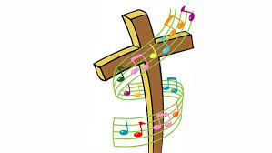
A MÚSICA NÃO É ACESSÓRIO É PARTE INTEGRANTE DA CELEBRAÇÃO.NÃO SOMENTE EXECUTADA, MAS ACOMPANHADA E VIVENCIADA POR TODOS. CRIA-SE UM AMBIENTE DE COMUNHÃO.

Slide 14
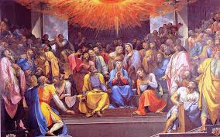
UM POUCO DE HISTÓRIA

Slide 15
ANTIGO TESTAMENTO E IGREJA PRIMITIVA
1-TRAVESSIA DO MAR VERMELHO
2-MIRIÃ – IRMÃ DE MOISÉS
3-A ARCA DE DEUS - DAVI
4-CARTA AOS EFÉSIOS “Sede cheios do Espírito Santo, recitando entre vós salmos e hinos e cânticos espirituais.” Efésios 5,18

Slide 16
CANTO GREGORIANO
GREGÓRIO MAGNO- REUNIU CUIDADOSAMENTE TUDO O QUE HAVIA SIDO TRANSMITIDO, E DEU-LHE SÁBIA ORDENAÇÃO PARA ASSEGURAR A INTEGRIDADE DO CANTO SACRO.

Slide 17
CANTO POLIFÔNICO
A IGREJA O ADMITIU-O NAS CERIMÔNIAS E NOS RITOS SAGRADOS QUE ACONTECIAM NAS BASÍLICAS ROMANAS E NAS CERIMÔNIAS PONTIFÍCIAS.

Slide 18
A FINALIDADE DA MÚSICA SACRA
“...Por isso, deve a Igreja, com toda diligência, providenciar para remover da música sacra, justamente por ser esta a serva da sagrada liturgia, tudo o que destoa do culto divino ou impede os fiéis de elevarem sua mente a Deus.” (Documentos da Música litúrgica pag. 45)

Slide 19
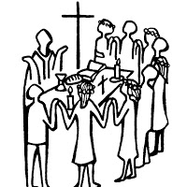
ONDE ESTÁ O SEU CORAÇÃO?

Slide 20
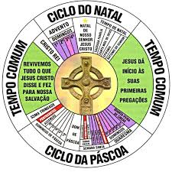

Slide 21
ANO LITÚRGICO
*TEMPO EM QUE A IGREJA CELEBRA TODOS OS FEITOS SALVÍFICOS OPERADOS POR DEUS EM JESUS CRISTO.
*É A CONCRETIZAÇÃO , NO TEMPO, DO PROJETO AMOROSO DE NOSSO DEUS.
*O CICLO ANUAL A IGREJA COMEMORA O MISTÉRIO DE CRISTO, DESDE A ENCARNAÇÃO AO DIA DE PENTECOSTES E À ESPERA DA SUA VINDA.

Slide 22
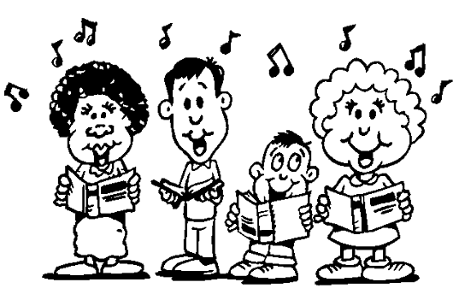
QUAIS SÃO AS RAZÕES DO NOSSO CANTAR?

Slide 23
RAZÃO TEOLÓGICA
*ENCONTRO DO SAGRADO
*CELEBRAR A AÇÃO DE DEUS EM NOSSA VIDA.

Slide 24
RAZÃO CRISTOLÓGICA
*CELEBRAR O MISTÉRIO PASCAL DO SENHOR.

Slide 25
RAZÃO PNEUMATOLÓGICA
*CANTAR NO ESPÍRITO – DEIXAR-SE CONDUZIR PELO ESPÍRITO DE DEUS.

Slide 26
RAZÃO ECLESIOLÓGICA
*CANTAR EM COMUNIDADE
*O CANTO É ATIVIDADE ESSENCIALMENTE COMUNITÁRIA.
*A COMUNIDADE FAZ O CANTAR E O CANTAR FAZ A COMUNIDADE.

Slide 27
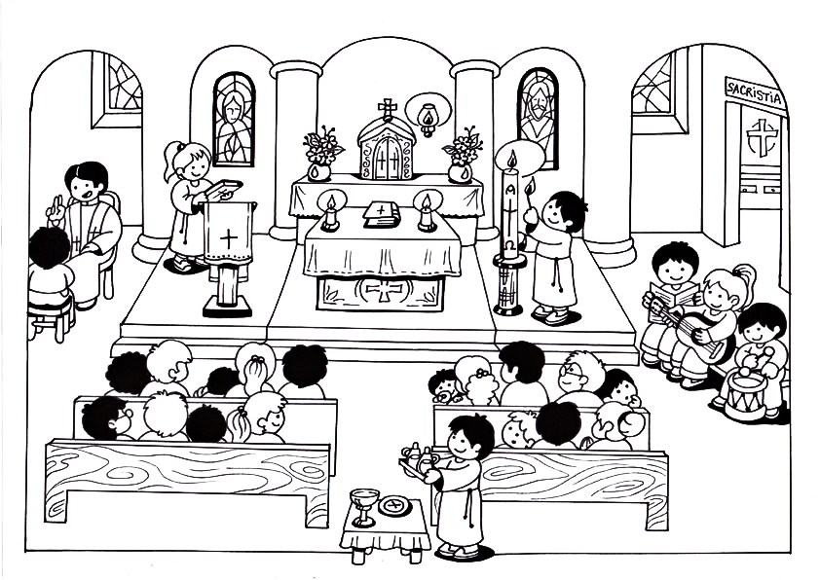
Vamos celebrar!!!

Slide 28

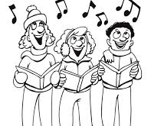
O CANTO NÃO EXPLICA O MOMENTO, NOS ENVOLVE NO MISTÉRIO.

Slide 29
RITOS INICIAIS
TEM COMO FINALIDADE ¹FORMAR A ASSEMBLEIA, PREPARANDO-A PARA A ACOLHIDA, ESCUTA DA PALAVRA E PARA CELEBRAR DIGNAMENTE A EUCARISTIA.
FORMAR: EM SILÊNCIO, RESPOSTAS, CANTAR, PROCLAMAR...

Slide 30
CANTO DE ABERTURA-
TODA A ASSEMBLEIA DEVE MANIFESTAR SUA ALEGRIA DE ENTRAR NA CASA DE DEUS, CANTANDO A UMA SÓ VOZ.
O CANTO DEVE SEER ALEGRE, VIBRANTE, QUE COMUNIQUE O QUE SERÁ CELEBRADO.

Slide 31
ATO PENITENCIAL-
IMPLORAMOS A MISERICÓRDIA DE CRISTO.
POR SER UM CANTO-RITO, É INSUBSTITUÍVEL E INDISPENSÁVEL. O POVO TODO DEVE PARTICIPAR.
(DEVEMOS FICAR ATENTOS A NOVA VERSÃO DO MISSAL ROMANO E CANTAR AS FÓRMULAS CONFORME O TEMPO LITÚRGICO.)

Slide 32
CANTO DO GLÓRIA –
COMO HINO DEVE SER CANTADO. É UM HINO ANTIQUÍSSIMO, QUE JÁ NOS PRIMEIROS SÉCULOS DO CRISTIANISMO FOI INCORPORADO À LITURGIA CRISTÃ.
A IGREJA, REUNIDA NO ESPÍRITO SANTO, GLORIFICA A DEUS PAI DIRIGE LOUVORES E SÚPLICAS AO CORDEIRO , JESUS CRISTO, NOSSO MEDIADOR. PORTANTO, É UM HINO CRISTOLÓGICO E NÃO TRINITÁRIO. O TEXTO DESSE HINO NÃO DEVE SER SUBSTITUÍDO POR OUTRO, PORQUE CONSTITUI O RITO. NO MISSAL ROMANO E OU METRIFICADO PELA CNBB(ENCONTRA-SE A LETRA).
OMITE-SE NA QUARESMA E NO ADVENTO.

Slide 33
SALMO RESPONSORIAL –
RESSOAR DA PALAVRA DE DEUS. É CANTADO DE FORMA DIALOGAL, ALTERNANDO SALMISTA E ASSEMBLEIA. NÃO DEVE SER SUBSTITUÍDO POR QUALQUER OUTRO CANTO RELIGIOSO.
CANTILAR

Slide 34
ACLAMAÇÃO AO EVANGELHO – MANIFESTAÇÃO DE ENTUSIASMO E FÉ, EXPRESSÃO DA ACOLHIDA DO CRISTO QUE VAI FALAR. DEVE SER JUBILOSA E SOLENE.
HALLELU-JAH = LOUVAI AO SENHOR!
CONSTITUÍDO DE DOIS ELEMENTOS : ALELUIA E O VERSÍCULO RESPECTIVO DO EVANGELHO.
OMITE-SE NA QUARESMA.

Slide 35
DA MESA DA PALAVRA À MESA DA EUCARISTIA
CANTO DAS OFERENDAS/ PREPARAÇÃO DOS DONS : É FACULTATIVO. TEM FINALIDADE DE CRIAR UM AMBIENTE DE ALEGRIA, PARTILHA, LOUVOR E GENEROSIDADE, ENQUANTO SÃO APRESENTADOS OS DONS PARA A EUCARISTIA.

Slide 36
SANTO: DIANTE DAS MARAVILHAS DE DEUS, CONVIDAMOS O CÉU E A TERRA PARA CANTAR O SANTO, SANTO, SANTO. SENHOR DEUS DO UNIVERSO...
BENDIZENDO O CRISTO QUE VEM: HOSANA NAS ALTURAS!

Slide 37
AMÉM – “ SELA A ORAÇÃO” , CONVICÇÃO DO QUE FOI REZADO.
PAI NOSSO – PODE SER CANTADO
FRAÇÃO DO PÃO – CORDEIRO DE DEUS ...3X
DAI-NOS A PAZ!

Slide 38
CANTO DA COMUNHÃO –
COMO A PALAVRA SE FAZ EUCARISTIA, SUGERE-SE QUE ESTE CANTO RETOME A MENSAGEM CENTRAL DO EVANGELHO DO DIA, FAZENDO A LIGAÇÃO ENTRE AS DUAS MESAS.
CANTO FINAL (ENVIO) – PADROEIRO, MARIANO, ETC.

Slide 40
BIBLIOGRAFIA:
1-Constituição Sacrosanctum Concilium sobre a Sagrada Liturgia. Paulinas.
2. A música litúrgica no Brasil . Estudos da CNBB doc. 79.
3. Animação da vida litúrgica no Brasil. Documentos da CNBB 43.
4. A liturgia da missa Teologia e Espiritualidade da Eucaristia. Frei Alberto Beckhäuser.
5. Apostila de canto pastoral Ir Miria Kolling
6. Liturgia de Coração . Ione Buyst
7- Catecismo da Igreja Católica.

Slide 41



Obrigada
Cinthia Correia -99102-1625
cinthia.liturgiamusica@gmail.com
Cinthia Correia

